Slide 1

Daniel Hanus
ČSVTS
Senát Parlamentu ČR, 14. března 2023

Slide 2
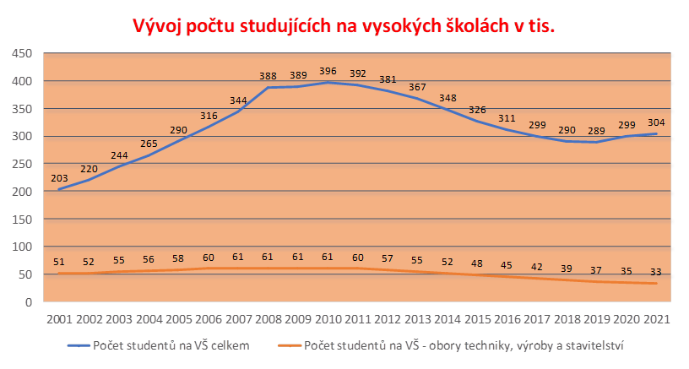

Slide 3
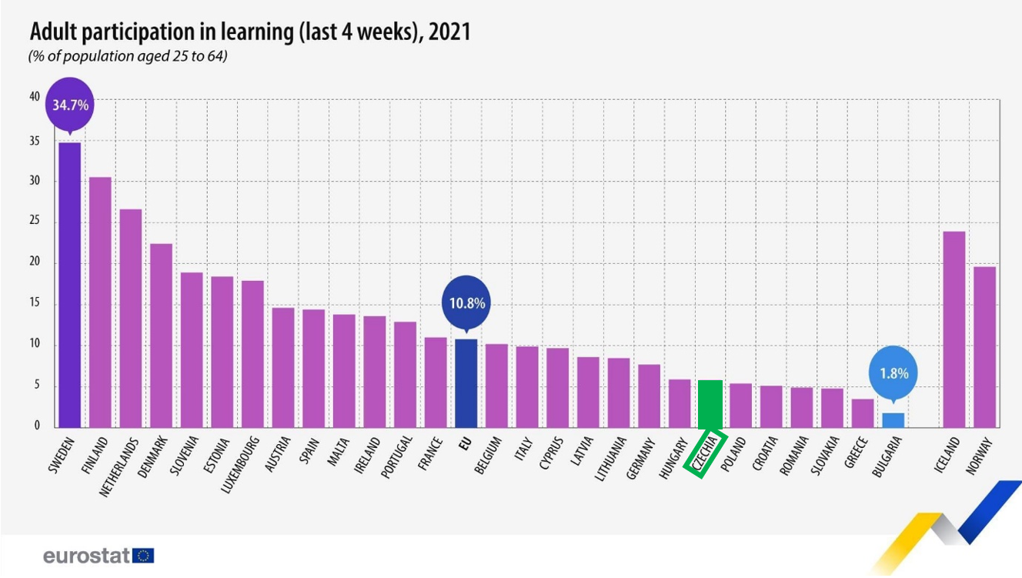

Slide 4









ENGINEERING FOR LIFE
BREAKTHROUGH TECHNOLOGIES AND CAPACITY DEVELOPMENT
FOCUSED on UN SDGs

Slide 5



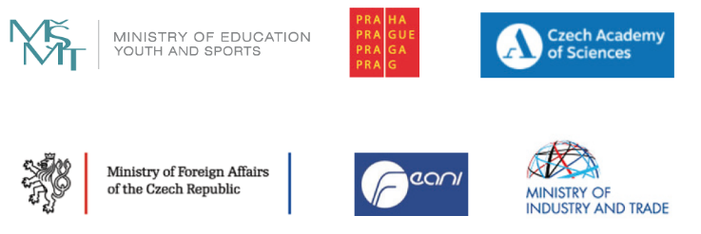






Slide 6
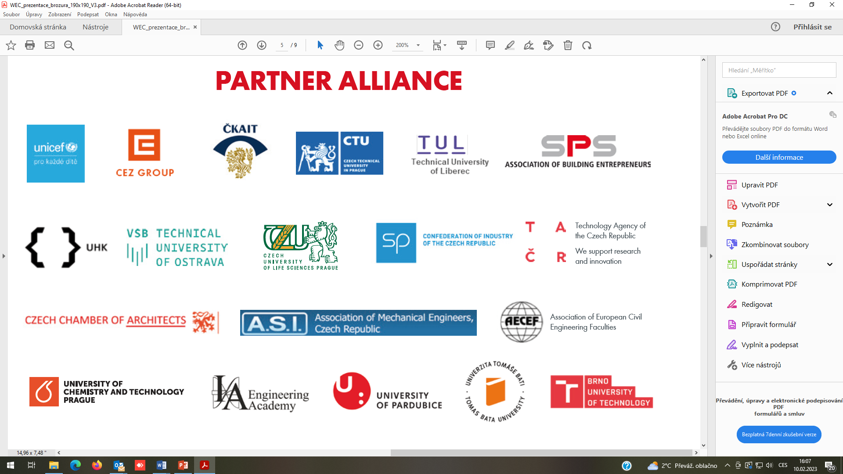


Slide 7
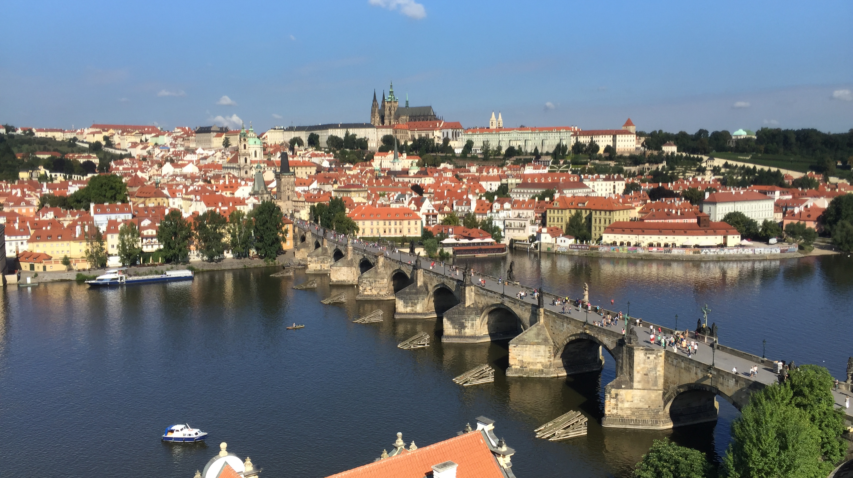
DĚKUJI ZA POZORNOST

